Slide 1
Лекция 8
Тоталитарные и авторитарные политические режимы. Новые автократии и гибридные режимы
«Уникальность» тоталитаризма
Авторитаризм и его разновидности
Гибридные режимы
Авторитаризм и институты
Стратегии диктатора
«Успешный» авторитаризм?

Slide 2
1. «Уникальность» тоталитаризма
Totalis (средневек. лат.) – целый, совокупный
Уникальный феномен XX в. – почему? Аберрация, исключение?
Крайний «полюс» в спектре политических режимов
Х. Арендт «Истоки тоталитаризма» (1951): «Тоталитаризм существенно отличается от всех иных форм политического подавления, известных как деспотизм, тирания или диктатура. Где бы тоталитаризм ни приходил к власти, везде он приносил с собой совершенно новые политические институты и разрушал все социальные, правовые и политические традиции данной страны»

Slide 3
Разные объяснения тоталитаризма
Тоталитаризм – образ или понятие?
Дж. Оруэлл «Звериная ферма» (1945) и «1984» (1949)
Проблема: описательный (descriptive) или сущностный (ideational) термин?
В том числе сейчас (в контексте проблемы так наз. «новой этики») – «тоталитаризм» как новая мифологема
«Человеческая цена» (разные данные): Гитлер – 17 млн., Сталин – 25-40 млн., Мао – 29 млн., Пол Пот – 2 млн.
Тоталитаризм и средства массовой информации

Slide 4
Разные объяснения тоталитаризма
Х. Арендт: «Истоки тоталитаризма» (1951): крушение старой социальной структуры как фундаментальная социальная предпосылка
К. Поппер: «Открытое общество и его враги» (1945): гегельянские корни – национализм (Государство как дух нации), Государство вне морали, «этическая» идея войны, культ «великого» человека, идеал «героической» жизни…
Э. Фромм: «Бегство от свободы» (1941): тоталитаризм как проявление психических черт «авторитарной личности»

Slide 5
Разные объяснения тоталитаризма
К. Фридрих и З. Бжезинский «Тоталитарная диктатура и автократия» (1956): идеология, мобилизация, культ личности, партия-государство, монополия на СМИ, военная монополия, контроль над экономикой, террор + экспансия
К. Виттфогель «Восточный деспотизм» (1957) – «гидравлические цивилизации» и истоки тоталитаризма
Т. Самуэли «Русская традиция» (1976)
Тоталитаризм и средства массовой пропаганды
П. Брукер о причинах «упадка» концепта тоталитаризма. Прав ли он?
Возможен ли тоталитаризм сегодня?

Slide 6
2. Авторитаризм и его разновидности
Autokrateia (греч.) – самовластие, самодержавие
Авторитаризм как «зонтичное» понятие
Демократия – вовсе не «естественное» состояние. В мировой политический истории авторитаризм – доминирующий тип. И сегодня, несмотря на «3-ю волну демократизации» (с учетом разных «гибридов») и так наз. «автократизации»
Авторитаризм «с прилагательными» – «электоральный», «конкурентный», «плебисцитарный» и др.

Slide 7
Особенности авторитаризма
Х. Линц и А. Степан об общих характеристиках авторитаризма (ср. с характеристиками тоталитаризма по К. Фридриху и З. Бжезинскому): ограниченный плюрализм, нет господствующей идеологии, деполитизация, отсутствие мобилизации, формально очерченные границы власти лидера/господствующих элит (за исключением султанизма)
Очень большие различия: разные типы, разные степени репрессий, разная «продолжительность жизни», разные институты, разные стратегии (от репрессий до кооптации), разные результаты (от голода и разрухи до успешного экономического и социального развития), по-разному заканчиваются (перевороты, ротации, восстания и др.)
Сравнительное изучение авторитаризма (comparative authoritarianism) – одно из центральных направлений в современной политической науке

Slide 8

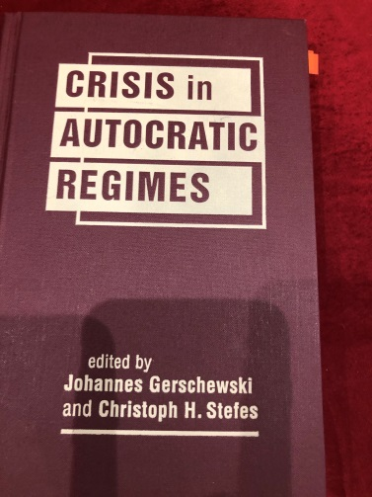
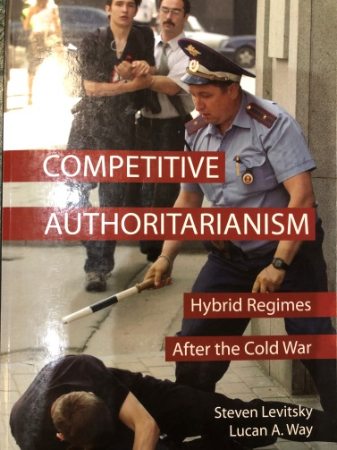
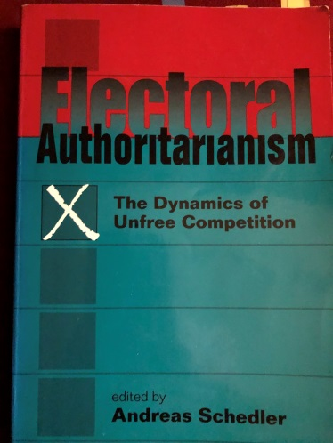
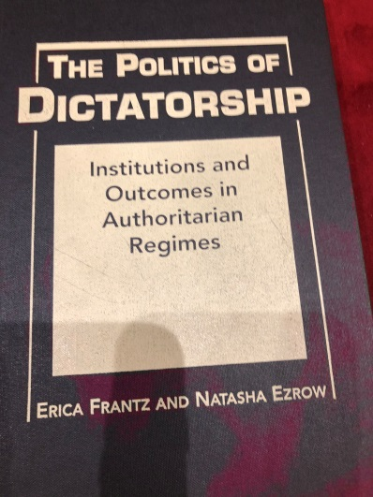
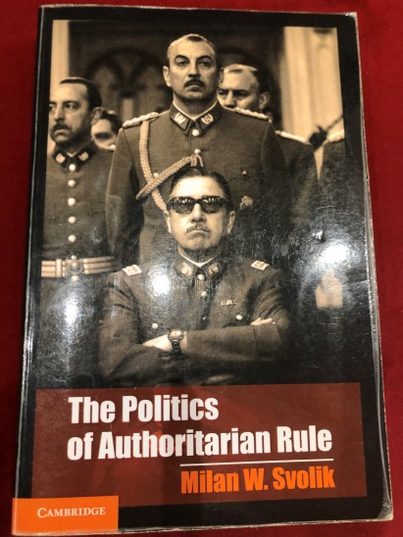

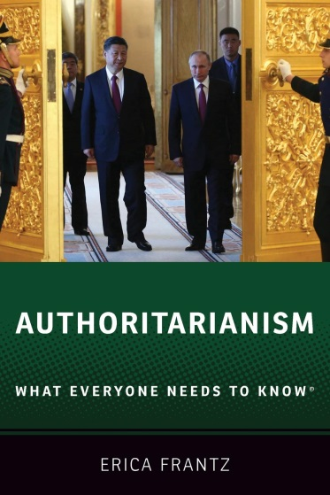
Бум исследований авторитаризма

Slide 9
Очень разные автократии
Разные типы: однопартийные, военные, персональные диктатуры (и др.)
Разные степени репрессий – от «мягких до «жестких»
Разная «продолжительность жизни» (в зависимости от типа автократии)
Разная степень институционализации и разные институты (в том числе имитация демократических институтов и процедур)
Разные стратегии – от репрессий до кооптации (и др.)
Разные результаты – от голода и разрухи (Эфиопия, Куба, Северная Корея, Кампучия и др.) до экономического и социального развития (Испания, Чили, Южная Корея, Сингапур, Оман и др.)
По-разному заканчиваются – перевороты, ротации, восстания, гражданские войны, интервенции и др.
Разные автократы и разные результаты их правления…

Slide 10
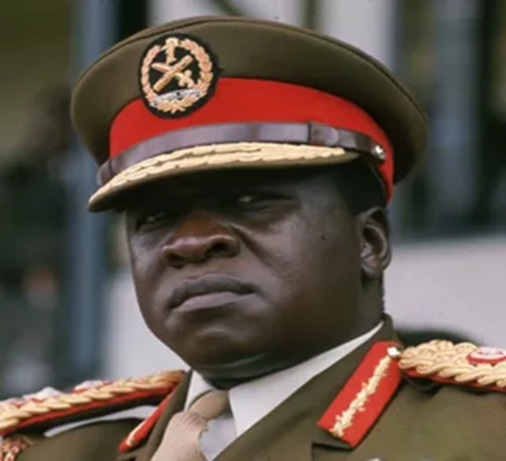
Иди Амин – Президент Уганды (1971-1979)
«Его Превосходительство Пожизненный Президент, Фельдмаршал Аль-Хаджи Доктор Иди Амин, Повелитель всех зверей на земле и рыб в море, Завоеватель Британской Империи в Африке вообще и в Уганде в частности, кавалер орденов „Крест Виктории“, „Военный крест“ и ордена „За боевые заслуги“»
Людоед (!)
Массовый террор
Личное обогащение
Нищета в стране
Бегство из Уганды

Slide 11
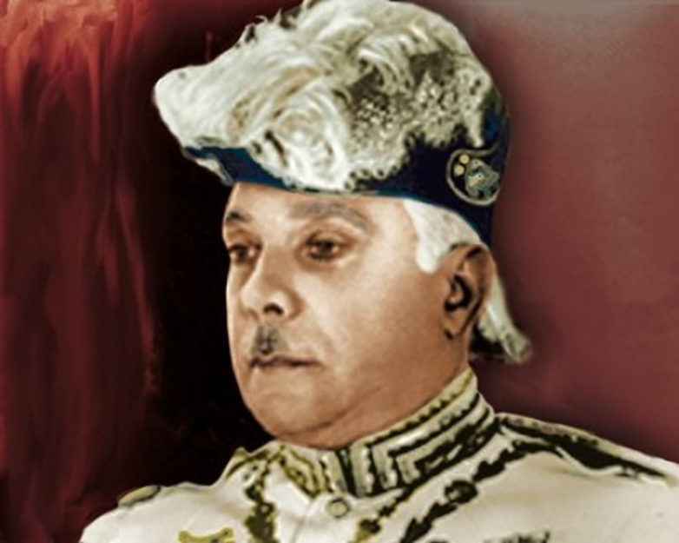
Диктатор Доминиканской республики генерал Рафаэль Трухильо
Формально занимал пост президента в 1930-1938 и в 1942-1952 гг., но реально и при «преемниках» до 1961 г.
Террор и репрессии
Разруха и нищета
Убит в результате
заговора

Slide 12
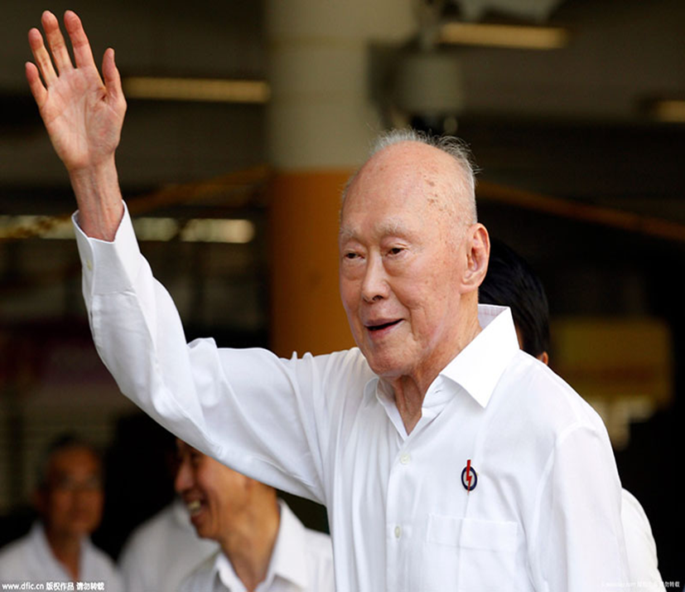
Ли Кван Ю – премьер-министр Сингапура (1959-1990), потом «министр-наставник»
Сингапурское «экономическое чудо» – из «третьего мира» - в «первый»
«Мягкий» авторитаризм
Эффективные
институты государственного
управления
Социально-
экономическое
развитие

Slide 13
Разновидности авторитаризма
Авторитаризм как «зонтичное» понятие – включает монархии (неконституционные), однопартийные режимы, пожизненные тирании, личные диктатуры, султанизм, военные режимы, корпоративный авторитаризм, неопатримониализм и др.
Авторитаризм «с прилагательными» – «электоральный», «конкурентный», «плебисцитарный» и др.
Проблема «гибридных» режимов (А. Шедлер, Л. Морлино, С. Левитски, Л. Уэй и др.)
Различные стратегии в современных авторитарных режимах - легитимация, репрессии и кооптация (и их сочетания) – Р. Уайнтроб, С. Хабер и др.

Slide 14
Разновидности авторитарных режимов
Военно-бюрократический режим
  Часто – через военный переворот или «ползучую» узурпацию власти
  Большинство примеров – в Латинской Америке
  Проблема преторианства (см. С. Хантингтон)
  Военные диктатуры – vs. – гражданские профессионалы
См. С. Файнер «Всадник. Роль военных в политике» (1962) – по своей природе военные аполитичны
Влияние национальных традиций (Европа, Латинская Америка, Африка)?

Slide 15
Разновидности авторитарных режимов
Корпоративный авторитаризм
  Корпоративное представительство интересов – vs. – идеологизированные массовые партии
  De facto – однопартийное правление
Вклад Ф. Шмиттера и Г. О’Доннелла:
  Система иерархических структур, создаваемых «сверху»
  Относительно широкая, но жестко фиксированная система представительства
Примеры: Португалия при Салазаре, Испания при Франко, Мексика при господстве Институциональной Революционной Партии…

Slide 16
Разновидности авторитарных режимов
Дототалитарный авторитаризм – к вопросу об этапах формирования режимных типов
  Протофашистские мобилизационные режимы («партиципаторные»)
  Одна влиятельная политическая сила, ориентированная на тоталитарную утопию
  Армия и другие группы интересов (иногда – церковь), стремящиеся к ограничению плюрализма
  Ситуация общественной и политической неопределенности

Slide 17
Разновидности авторитарных режимов
Постколониальный авторитаризм
  После обретения колониями независимости
  Часто – однопартийные мобилизационные режимы
  Популизм ради поддержки «снизу»
  Эгалитаризм и национализм
  ДР Конго при Мобуту, Сенегал при Сенгоре…
Расовая (этническая) демократия (олигархия)
  ЮАР при режиме апартеида

Slide 18
Разновидности авторитарных режимов
Султанизм как особый тип авторитаризма
  Ничем не ограничиваемая власть
  Нет идеологической основы
  Необязательность партии
  Непредсказуемость произвола
  Гаити при Дювалье, ЦАР при Бокассе, Заир при Мобуту, Уганда при Иди Амине…
Вопрос: есть ли примеры современного султанизма?
См. М. Вебер и Р. Пайпс о патримониализме (власть + собственность)
Дискуссии о современном неопатримониализме (на примере Африки – и не только)

Slide 19
Новые типологии авторитарных режимов
Б. Геддес и др.
  Авторитарные режимы с доминантной партией
  Военные режимы
  Персоналистские режимы
А. Хадениус, Я. Теорелл
  Неэлекторальные режимы
    монархии, где монарх постоянно использует свою обширную власть
    Военные режимы
  Электоральные режимы
    Беспартийные режимы
    Однопартийные режимы
    Режим с ограниченным плюрализмом

Slide 20
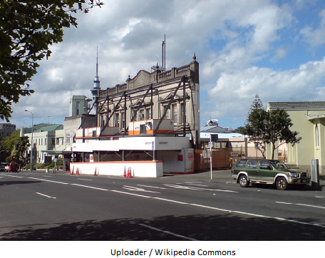
3. «Гибридные» режимы
Сочетание признаков демократии (часто – «фасадные» институты) и недемократических практик
Куда эволюционируют
«гибриды»?
Устойчивость –
«гибриды» не
обязательно
«переходный»
режимный тип

Slide 21
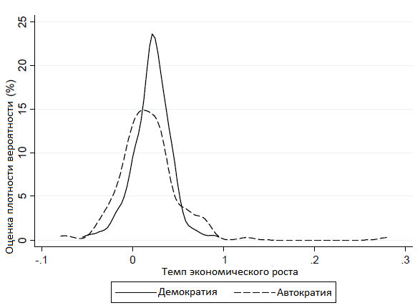
Авторитаризм и модернизация
Распределение темпов экономического роста между демократиями и авторитарными режимами:
Источник: Besley T., Kudamatsu M. (2007). Making Autocracy Work. London School of Economics and Political Science Working Paper

Slide 22
“Modernization Trap” (Jack Snyder)
The reason [стоящая за “ловушкой модернизации”] lies in a mismatch between economic markets and political institutions. Illiberal nationalism, including its populist variant, can work well during the early, forced-draft stage of accumulating capital for a modernizing market society. Once the room for growth based on cheap labor runs out, however, there must be a shift to growth based on higher productivity. These two stages of development call for different institutional arrangements, indeed different economic cultures. Authoritarian patronage systems can work to mobilize fallow factors of production by requisitioning, but only rule-based institutions can lead the breakthrough to higher levels of economic development.

Slide 23
«Сквозные» сюжеты в современных исследованиях авторитаризма
Почему одни авторитарные режимы очень устойчивы, а другие – нет?
Как авторитарные лидеры и элиты решают проблемы, органически присущие авторитаризму?
  Проблема достоверных обязательств
  Проблема нехватки информации о политических предпочтениях

Slide 24
4. Авторитаризм и институты
Зачем институты, почему не личный произвол?
А. Пшеворский, Дж. Ганди, М. Сволик, Р. Райт, Б. Магалони, Дж. Фортин и др.
Институты ограничивают автократа, но они ему выгодны. Создание институтов как способ снижения издержек авторитарного правления и повышения политической предсказуемости
Мотивы для создания институтов: легитимация, контроль за элитами и оппозицией, снижение личной ответственности, учет международного контекста и др.
Зачем автократу «хорошие» институты?
Партии, легислатуры, выборы в авторитарных режимах – имитации или реальные функции?
Институты ограничивают диктатора или укрепляют его власть?

Slide 25
Селекторат и выигрывающая коалиция
Б. Буэно де Мескита и др.:
Маленький селекторат: кооптация посредством распределения частных благ
Большой селекторат: кооптация посредством распределения общественных благ --> нужны удовлетворительно работающие институты, без которых общественные блага не могут нормально предоставляться
Правителю (как авторитарному, так и демократическому) выгодна небольшая выигрывающая коалиция

Slide 26
5. Стратегии диктатора
«Дилемма диктатора» (Haber 2006, Wintrobe 2007) в условиях неопределенности – никогда нет уверенности в лояльности
Варианты стратегий (их «плюсы» и «минусы»):
- репрессии (и их разновидности в разных условиях)
- кооптация
- легитимация
Стратегии диктатора в неблагоприятных условиях (экономический кризис, оппозиция и протест, санкции и др.)

Slide 27
Как и чем заканчиваются авторитарные режимы
Авторитарные режимы не вечны – но их «конец» не обязательно ведет к демократизации
Когда и как происходит демократизация авторитарного режима?
Структурные предпосылки демократизации или «ошибки» диктатора?
Проблема «продолжительности» авторитарного режима
Перевороты, ротации, восстания, гражданские войны, интервенции и др.
Новая проблематика: новые базы данных и новые методы
Перспективное направление исследований

Slide 28
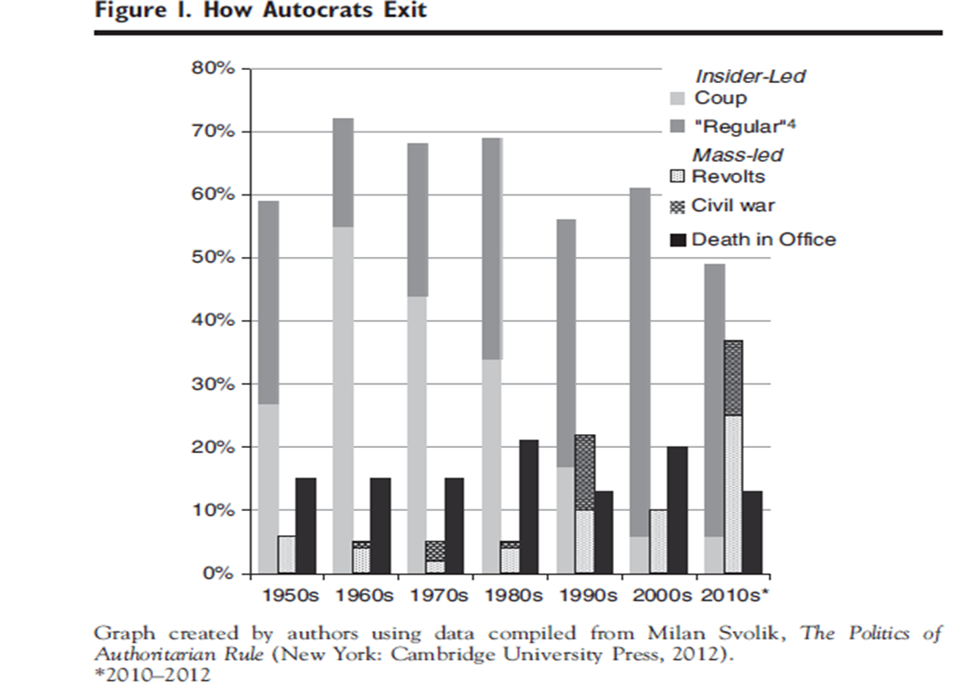
Автократии заканчиваются по-разному

Slide 29
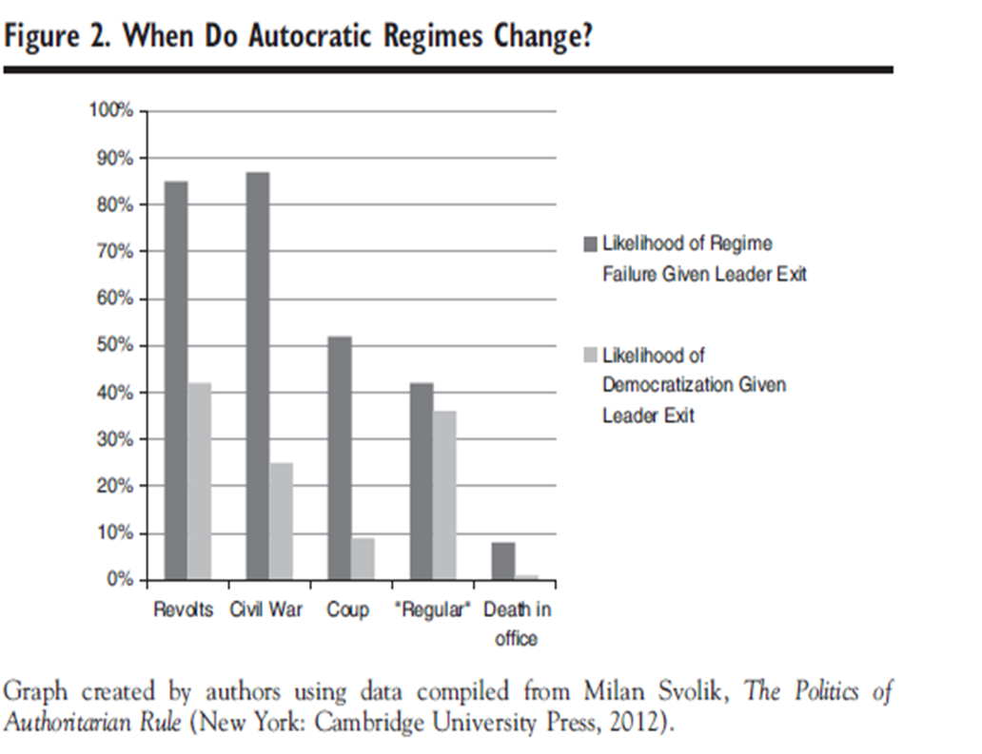
Обстоятельства краха авторитаризма

Slide 30
6. «Успешный» авторитаризм?
Как это возможно и при каких обстоятельствах? (Besley and Kudamatsu 2007, Dominguez 2011)
Критерии «успешности»? Проблема performance
- Быстрый и устойчивый экономический рост
- Природные ресурсы – не обязательное условия (часто – препятствие -> resource curse)
- Образование (среднее и высшее) и здравоохранение
- Социальное обеспечение и относительный социальный мир
- Массовая поддержка? Проблема плебисцитарного авторитаризма
«Горизонт планирования»?
Связь с типами авторитаризма?
Качество институтов управления – как базовая проблема

Slide 31
Новые перспективные исследовательские направления
«Democracy by Mistake» (Д. Трейсман)
Влияние экономических санкций (А. Эскриба-Фолш, Дж. Райт)
Динамика гибридных режимов (Л. Морлино, Л. Даймонд)
Электоральный авторитаризм (А. Шедлер, Л. Уэй)
Стабильные и устойчивые автократии (Дж. Герчевский, А. Кендалл-Тайлор, Э. Франц)
«How Democracies Die» (С. Левитски и Д. Зиблатт)
И др.

Slide 32
Спасибо за внимание!
До следующей встречи!

